Slide 1
ROBOT CAR KIT Distanzen
Robot Car
Aufgabe 1 – Vermeide einen Crash
Aufgabe 2 – Weiche Zurück
Aufgabe 3 – Finde den optimalen Weg
Labyrinth!!!

Slide 2
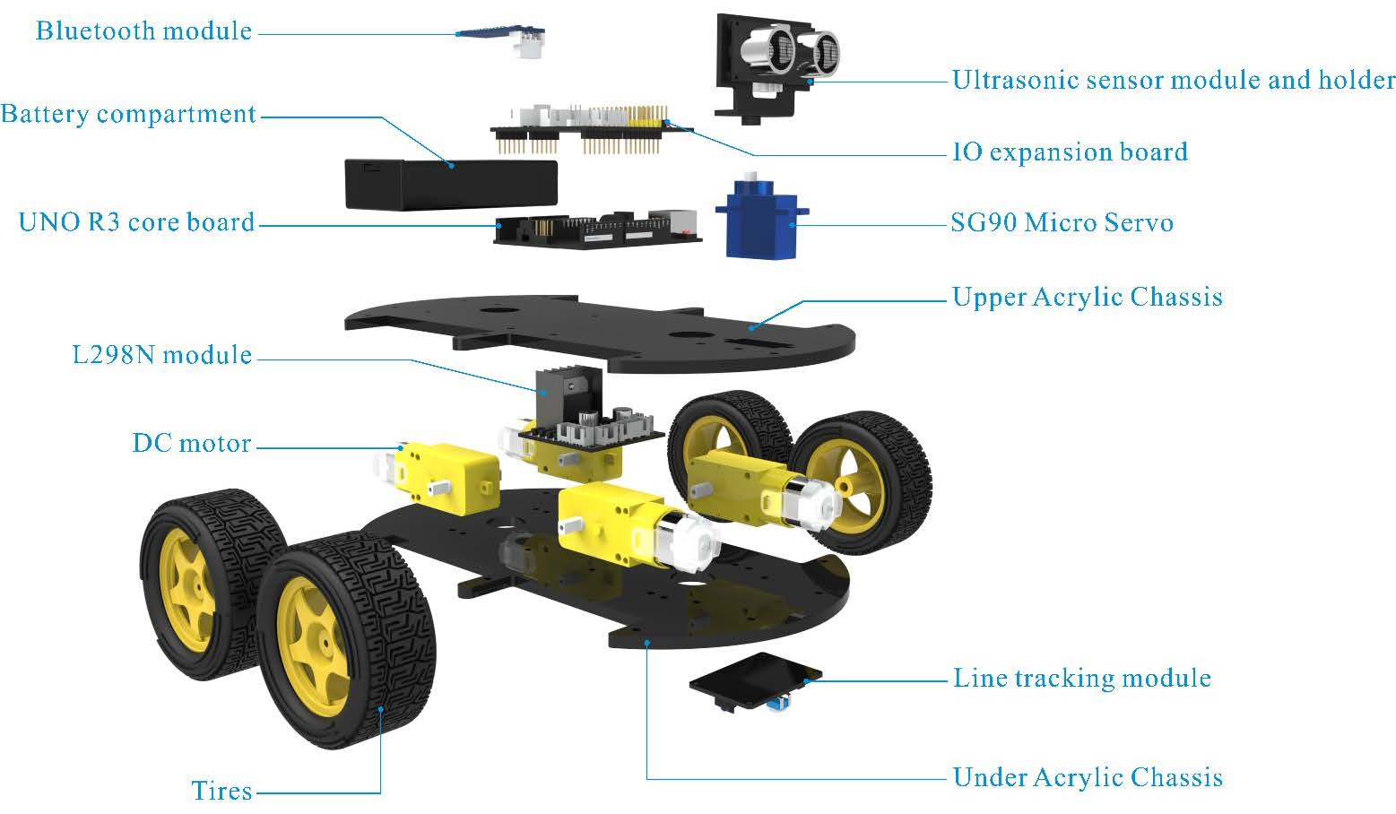
Robot Car

Slide 3
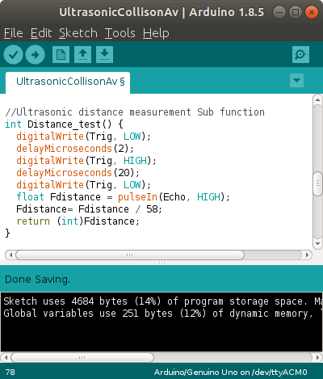
Aufgabe 1 – Vermeide einen Crash
Fahre vorwärts
Halte bei einem Hindernis (20cm Abstand)
Wohin gehören wir: pinMode(Echo, INPUT);
pinMode(Trig, OUTPUT);

Slide 4
Aufgabe 2 – Weiche Zurück
Fahre Rückwärts wenn das Hindernis näher kommt!!

Slide 5
Aufgabe 3 – Finde den optimalen Weg
Benutze den Servo Motor um vorwärts (90°), nach links (140°) und rechts (40°) zu schauen.
Folge dem freien Weg
#include <Servo.h>
Servo myservo;
myservo.attach(3);
myservo.write(90);

